Slide 1
Desafio GS Labs
Sara Vieira

Slide 2
Apresentação
Formada em Análise e Desenvolvimento de Sistemas pela FMU em 2017
Atuando desde 2016 na área de TI em grupo educacional, com foco em levantamento de requisitos e testes manuais de sistema de gestão educacional
Auxílio na disseminação da mentalidade ágil e entusiasta da agilidade no dia a dia de trabalho

Slide 3
Qualidade de Software
Mais do que simplesmente adequação a normas, a qualidade é a entrega de um produto ou serviço que atenda a necessidade do cliente
Transcende somente a entrega de uma necessidade, mas a busca pela melhoria contínua e a visão além do óbvio
Deve estar presente desde o levantamento dos requisitos, para que guie toda a trajetória de criação do produto ou serviço

Slide 4
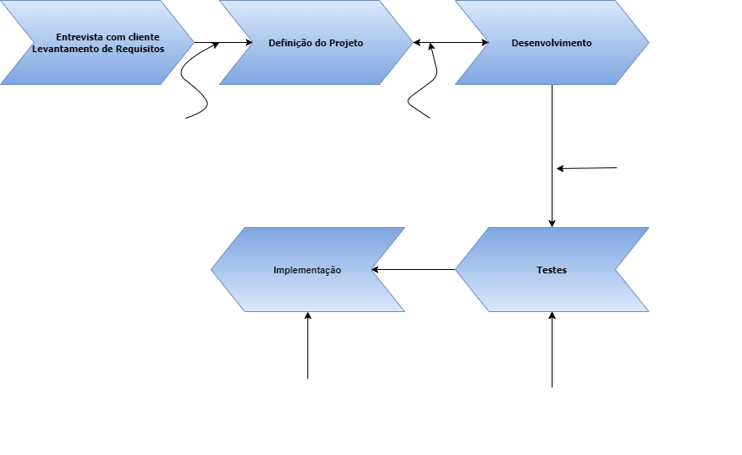
Qualidade em todas as etapas

Slide 5
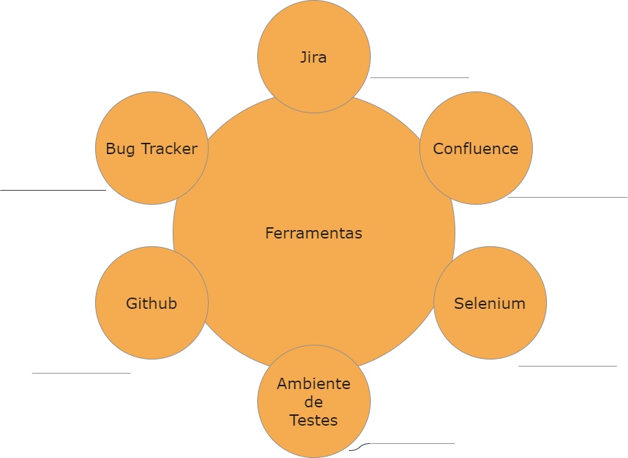
Ferramentas

Slide 6
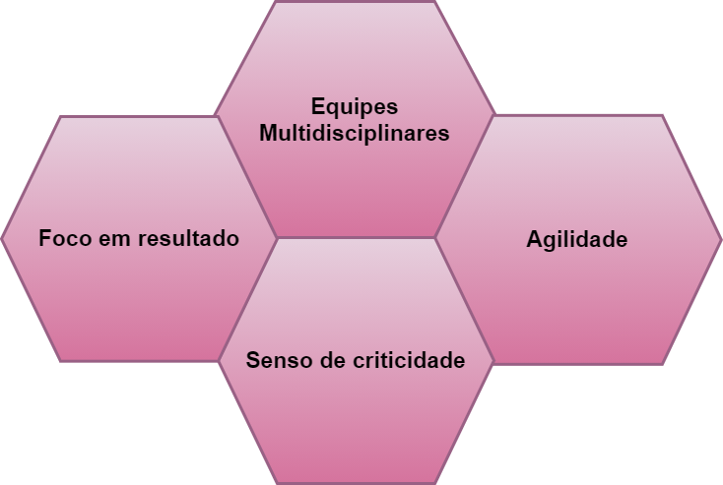
Pilares

